Slide 1
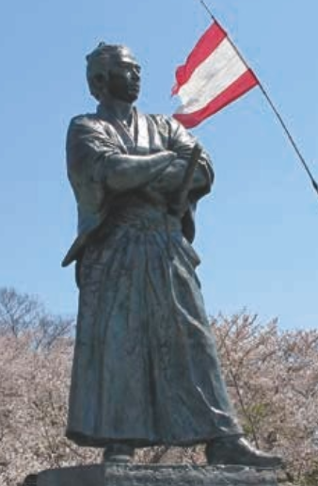
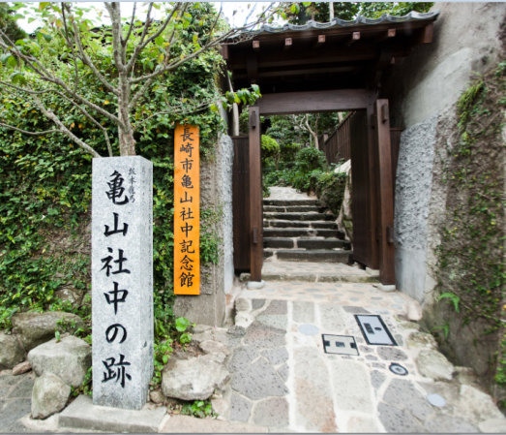
幕末・明治維新後の日本 〜長崎で活躍し、日本を動かした風雲児 「長崎と坂本龍馬」〜
幕末に日本中をかけまわり、明治維新に大きな功績を残した坂本龍馬。1835年、土佐国高知城下（高知県高知市）に生まれ、江戸で剣術修行に来ていた時に見た黒船騒動をきっかけに世界の中の日本の状況を知ります。その後土佐藩を脱藩、勝海舟の門人となり神戸海軍操練所の閉鎖後、長崎を訪れ「亀山社中」を結成。ここから龍馬は薩長同盟の斡旋、
大政奉還の成立に尽力するなど倒幕および明治維新に影響を与えました。
亀山社中の結成
■長崎で日本最初の商社「亀山社中」を結成
東山手洋風住宅群
土佐藩を脱藩して幕臣・勝海舟の門人となり、勝塾や神戸海軍操練所に学びますが、操練所が閉鎖されたため脱藩者の龍馬と同志たちは薩摩藩に保護され、鹿児島をまわって長崎にやってきます。1865年の夏頃、薩摩藩や長崎商人・小曽根家の援助を受け、日本最初の商社といわれる「亀山社中」を結成します。土地の名前「亀山」と、仲間・結社を意味する「社中」をあわせてそう呼ばれました。
長崎市亀山社中記念館
海援隊のメンバー

Slide 2
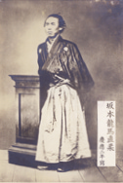
幕末・明治維新後の日本 〜長崎で活躍し、日本を動かした風雲児 「長崎と坂本龍馬」〜
■幕末を大きく動かした薩長同盟
亀山社中は蒸気船を運用しての商業活動と、倒幕のために薩摩と長州を結びつける政治活動とを重ねあわせたものでした。亀山社中の最大の偉業は、長州藩のために薩摩藩名義で大量の小銃や蒸気船ユニオン号の購入・運搬に成功したことです。そのことが薩長同盟約締結へとつながり、新しい時代をひらくための足がかりとなったのです。
1867年には海援隊をつくります。その年の6月に長崎からの船中で大政奉還や公議政治など八ヶ条の構想を練り（船中八策
（せんちゅうはっかく））、土佐藩主を動かして土佐藩の大政奉還建白を引出します。そして10月の徳川慶喜による大政奉還として実現しました。しかし奉還後、京都で見廻組に襲われ中岡慎太郎と共に11月15日下宿近江屋で暗殺され、33歳という若さでその生涯を閉じました。
坂本龍馬（長崎歴史文化博物館所蔵）

